Slide 1
Appuis UNICEF
Revue Annuelle PEV 2025
Presentations des partenaires
^{16th} Dec 2025

Slide 2
Presentation_Agenda
Mandats UNICEF vaccination
Redevabilités / Responsabilités POA 2025 du PEV
Ressources Financières et Humaines Mobilisées
Livrables / Résultats obtenus ( 2024 et 2025)
Principaux défis & Challenges
Perspectives pour 2026

Slide 3
Support au programme de vaccination (Planification strategique et Operationnelle , plaidoyer, coordination, performance management, etc.)
Supply chain et Logistique vaccinale
Generation de la demande,
Preparation & riposte aux epidemies
Introduction de nouveaux vaccins
Domaines de competences UNICEF

Slide 4
Redevabilités / Responsabilités POA 2025 du PEV
Approvisionnement & Logistique
Génération Demande
Prestation & Genre
Gouvernance & Leadership
Grand Rattrapage
Vaccination Mpox
Vaccination situation Urgence
Intégration Genre
Nouveaux Vaccins (RR, HPV, …)
AVS (Fièvre Jaune, Cholera, Rougeole, Mpox, MVE etc.)
Digitalisation registre vaccination
Acquisition des vaccins
Financement achat Vaccin
Acquisition, distribution et installation des ECF
Distribution Vaccins/Intrants
Maintenance préventive, curative des hubs
Appui Inventaire CDF
Appui application CCEOP
Appui évaluation et mise en œuvre du plan d'amelioration de la GEV
Reproduction des outils et supports
Formation Logistique
Redynamisation de CAC et Taskforce Communication
Formation sur l'utilisation des approches: HCD,..
Plaidoyer à travers le REPACAV
Enquête BeSD vaccination
Communication digitale, media et écoute sociale
Appui la mobilisation sociale: BCU, nouveaux vaccins (VAP, RR, HPV), AVS , ripostes rougeole, Mpox, Cholera et MVE
Coordination stratégique et Operationnelle
Coordination Commission Logistique, Communication
Documents normatifs ( FTCA, Plan Transition, GEV, SNV, , Comm-SNV, etc)

Slide 5
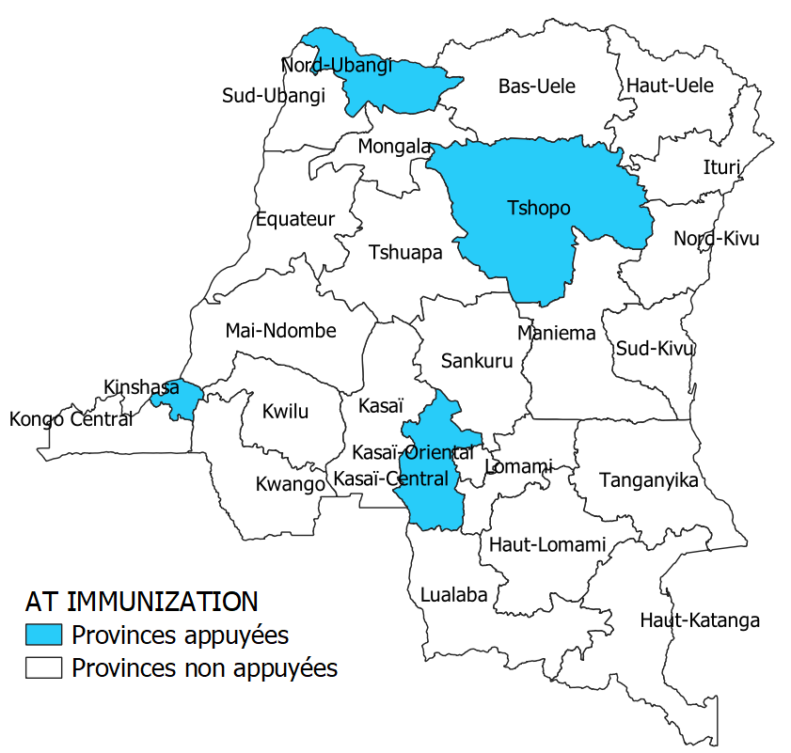
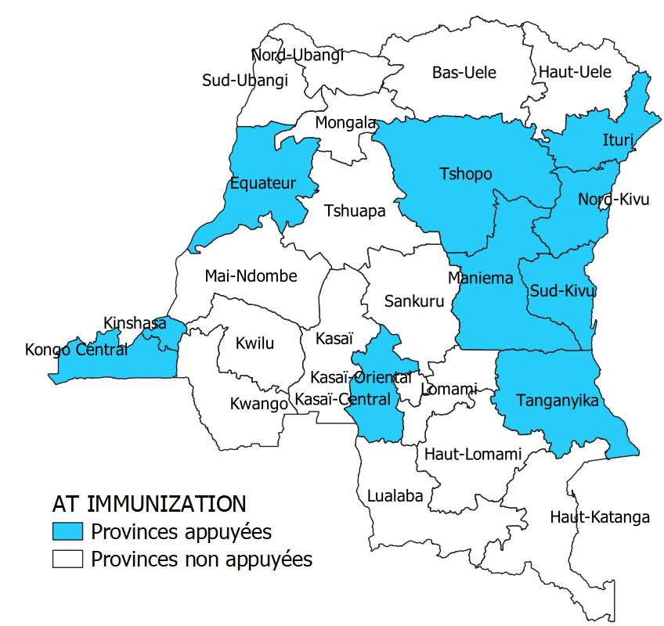
Dispositif d’Assistance technique (1)

Slide 6
Dispositif d’Assistance technique (2) BDT
BUREAU UNICEF | PROVINCES | PROGRAMME OFFICER
KANANGA | KASAI | 2 specialistes santé + 1 SBC
 | KASAI CENTRAL
 | KASAI ORIENTAL
 | LOMAMI
 | SANKURU
LUBUMBASHI | LUALABA | 1 specialiste santé + 1 Immunisation officer + 1 vaccine manager + 1 SBC
 | HAUT KATANGA
 | HAUT LOMAMI
KALEMIE | TANGANYIKA | 1 vaccine manager + 1 SBC
BUNIA | ITURI | 1 specialiste santé + 1 SBC
 | HAUT-UELE
GOMA | NORD KIVU | 1 vaccine manager + 1 SBC
 | MANIEMA
BUKAVU | SUD KIVU | 1 specialiste santé + 1 SBC
KISANGANI | BAS UELE | 1 specialiste Immunisation
 | TSHOPO

Slide 7
Cartographie- Assistance technique
BT Bunia :
Nord-
Ubangi
Bas- Uele
Haut-Uele
BT Goma :
Antenne de Beni
Sud-
Ubangi
Mongala
Ituri
BT Bukavu :
Tshopo
Equateur
Tshuapa
Nord-
Kivu
Maindombe
BT Kalémie : 2
Sud-
Kivu
Sankuru
Kinshasa
Maniema
Kasai
Kongo Central
Kwilu
CO Kinshasa :
BT Kin Ouest :
Kasai Central
Lomami
Kwango
Tanganyika
BT Mbandaka :
Haut-Lomami
BT Kananga :
Antenne de Tshikapa, Lodja
Kasai Oriental
Lualaba
Haut-Katanga
BT Lubumbashi :
Notes:
Need to reivse the number of staff
Provinces de développement: Kasai, Kasai Central, Sankuru et Maniema
Provinces humanitaires: Nord-Kivu, Sud-Kivu, Ituri et Tanganyika

Slide 8
Decaissement aux beneficiaires
N° | STRUCTURES (Bénéficiaires des financements)
 |  | TOTAL DECAISSE
1 | PEV CENTRAL | 1,407,583
2 | DPS TSHOPO | 1,386,861
3 | DPS HAUT UELE | 240,445
4 | DPS KINSHASA | 1,052,744
5 | DPS KASAI | 934,886
6 | DPS KONGO CENTRAL | 713,467
7 | DPS NORD UBANGI | 349,930
8 | DPS SUD UBANGI | 232,083
9 | DPS KASAI ORIENTAL | 405,767
10 | DPS KWANGO | 369,490
11 | DPS BAS UELE | 271,400
12 | DPS EQUATEUR | 255,057
13 | DPS KASAI CENTRAL | 527,979
14 | DPS HAUT KATANGA | 1,028,490
15 | DPS HAUT LOMAMI | 853,968
16 | DPS ITURI | 790,671
17 | DPS KWILU | 494,040
18 | DPS LOMAMI | 375,753
19 | DPS LUALABA | 255,942
20 | DPS MAINDOMBE | 312,751
21 | DPS MANIEMA | 1,111,618
22 | DPS SANKURU | 874,949
23 | DPS SUD KIVU | 686,396
24 | DPS MONGALA | 202,453
25 | DPS TANGANYIKA | 994,529
27 | DPS TSHUAPA | 281,596
 | TOTAL GENERAL | 16,410,850
Fonds Mobilises | Decaisses / MSP-PEV | Gestions contrat et autres programmes | Reprogrammes (activites 2026) | A retourner Donateurs (FAE)
33,800,000 | 16,410,850 | 5,889,150 | 8,000,000 | 3,500,000
Fonds Propres UNICEF : 2.8 millions USD

Slide 9
Principaux résultats du RSS3 2025 / UNICEF
Activités | Statut | Resultats
 | 2025
Appuyer le fonctionnement du PEV central par la prise en charge des frais de fonctionnement du HUB Kinshasa |  | Achat de carburant, , securité et gardiennage
Appuyer le fonctionnement de HUB Kisangani et Lubumbashi |  | Paiement de FT appui fonctionnement hub (Maintenance, carburant, gardiennage)
Acquérir un logiciel eLMIS pour gestion des stocks et suivi de fonctionnement des équipements de la CdF à temps réel |  | Developpement et pilote dans 2 provinces. Fin prevue Mars 2026
Assurer le transport de vaccins du niveau central vers les dépôts déconcentrés, des dépôts déconcentrés vers les DPS |  | Distribution des vaccins de T2, T3 et T4 dans les 51 antennes
Sous-traiter les activités de la manutention au niveau des dépôts déconcentrés
Assurer le transport de vaccins des DPS vers les Zones |  | Distribution des vaccins de T2, T3 et T4 dans les ZS
Assurer le transport de vaccins des BCZS vers les Centre de santé |  | Distribution des vaccins de T2, T3 et T4 dans les AS
Assurer la connexion réseau des SIMS utilisées dans la fonctionnalité de l'application Gestion PEV |  | Financement achat connexion STARLINK (RR UNICEF) , Paiement connexion SIMS en cours

Slide 10
Principaux résultats du FAE / UNICEF
PTF | Activités Planifiees | Statut | Resultats Obtenus
UNICEF | Assurer l'identification des enfants zéro dose dans la communauté |  | identification initiale de: Enfants zéro dose : 382 532 Enfants sous-vaccinés : 428 378
 | Mettre en place des points de transit des intrants de vaccination, deploiement Indigo(Indigo) | Decision CCPev | Achat 50 indigo, 670 glacières, 1298 porte vaccins deployés dans les antennes.
 | Assurer la distribution directe des vaccins et autres intrants (NGCA) |  | Distribution directe des vaccins déployée dans les provinces du Kasaï, Kasaï Oriental, Maniema et Tshopo. 945 sites de stockages couverts
 | Assurer la distribution directe des vaccins et autres intrants de vaccination à l'aide des drones | Suspendue | la distribution directe des vaccins déployée dans les provinces du Kasaï, Kasaï Oriental, Maniema et Tshopo. 945 sites de stockages couverts
 | Réaliser le monitorage des données par la méthode de Tanahashi | Decision CCPev | Baseline realisee; Progiciel concu , valide , 100% des ECP et ECZ des 4 provinces ont été formées
 | Organiser les enquêtes indépendantes annuelles quantitatives et qualitatives de couverture vaccinale (ECV 2026) |  | Mise en place comité de pilotage Validation du protocole de l’etude Contract avec ENSP en cours Gap de 700,000 USD

Slide 11
Situation achat des vaccins
PTFs | Bloc 6 Fievre Jaune | Niveau de MEO | Résultats obtenus
UNICEF | Distribution des vaccins |  | Distribution des vaccins dans les provinces du bloc 6 sur fond UNICEF en attente de la signature du MoU
 | Communication et Mobilisation sociale |  | Activités de communication et mobilisation sociale: achat mégaphones, achat piles, affiches et banderoles, plaidoyer, planification avec participation des groupes spéciaux, la production d’émissions Radio et TV,
PTFs | Campagne RR | Niveau de MEO | Résultats obtenus
UNICEF | Acquisition et achat des vaccins |  | Achat de 870 000 dose de vaccin VAR pour la riposte dans le Sud et Nord Kivu
 | Mobilisation sociale pour réponse à la rougeole dans 30 zones de santé en épidémie |  | Tenu de 1120 réunions de plaidoyer auprès des décideurs clés pour appuyer l’adhésion de la population a la vaccination Organisation de 448 réunions de partenariat avec les leaders d’opinion et les leaders des groupes spéciaux; Appui a la production de 448 émissions sur la riposte ayant touchees plus de 1 million de personnes Organisation des lancement avec la participation de plus de 900 décideurs indiquées Appui au briefing des 2321 mobilisateurs et 1161 aidants communautaires qui ont sensibilisees plus de 1.2 millions de personnes Paiement des collations pour 2321 mobilisateurs et 1161 aidants communautaires

Slide 12
Situation achat des vaccins
Cible attendus 2025: 19.3 millions USD
Montant payés 9.15 millions USD
Discussion fait avec le MoF pour solder au 31/12/2025 le reliquat
100 % du Cofi payés en 2025 soit 11 332 282 USD
VII engagés par UNICEF de 4.5 millions non encore remboursé

Slide 13
Synthese principales réalisations avec appui UNICEF
SNV finalise en attente de validation
Acquisition et distribution des vaccins routine et campagnes
Fonctionnalité de 2/3 Hubs centraux
VII et paiement Cofinancement
Fonctionnalité de la commission nationale logistique
Stratégie nationale de communication pour la vaccination
Fonctionnalité du REPACAV niveau central et provincial
Enquete BeSD (en cours)
Démarrage utilisation DHIS2 Tracker dans 136 ZS
Baseline TANAHASHI
Phase pilote digitalisation dans 4 provinces,
Appui MeO AVS et introduction nouveaux vaccins dans domaines Logistique, SBC, Financement, Technique et Coordination
Campagne RR et Bloc 6 FJ

Slide 14
Difficultés rencontrées
Retard dans l’opérationalisation / optimisation des hubs (Lumbubashi, Kisangani )
Dégradation situation sécuritaire et humanitaires dans certaines provinces,
Indisponibilite ou insuffisance de moyens logistique/Transport pour approvisionnment intrants
Retard dans la production / mise à disposition des outils
Diminution des financements extérieurs,
Reduction des staffs spécifiques

Slide 15
Perspectives 2026
Alignement des interventions sur l’Approche Antenne
L’intégration des interventions de l’immunisation y compris la polio
Mise en œuvre du paquet complet d’interventions dans les provinces de convergences définies entre UNICEF et Gouvernement (7 provinces)
Maintien des interventions transversales à l’échelle nationale
Reflexion modele de financement RH : Consultants VS Motivation directe personnel MSP/PEV/DPS

Slide 16
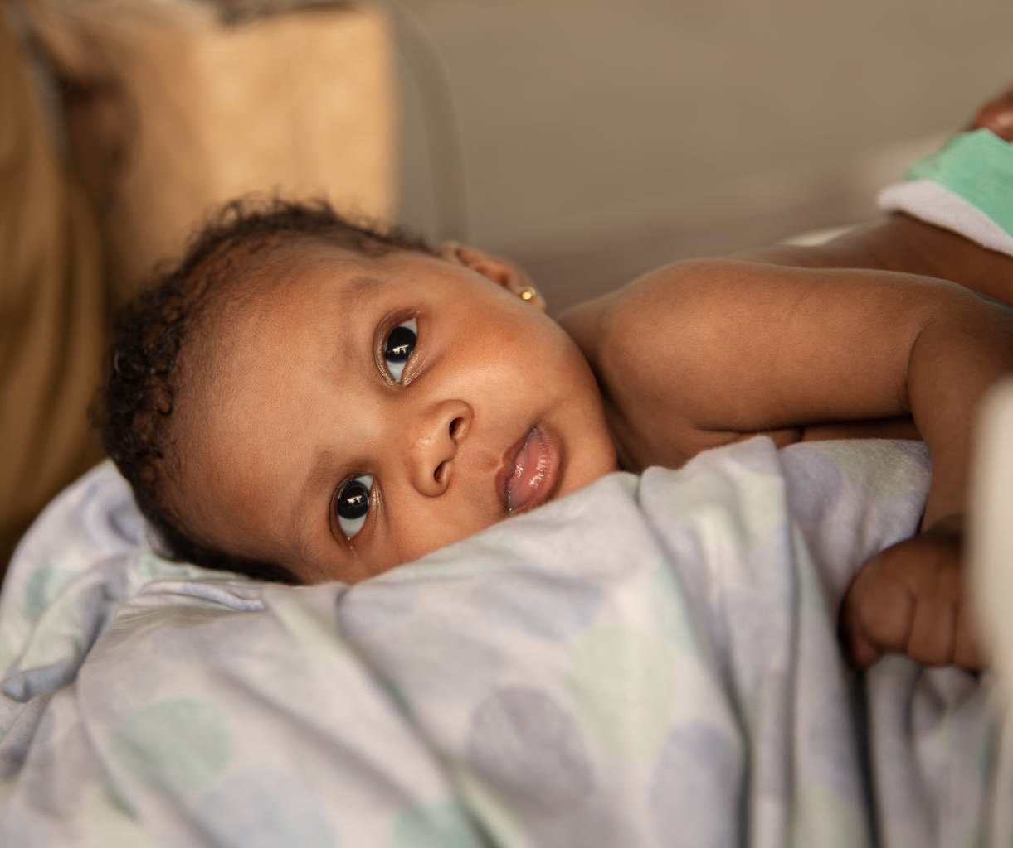

Merci - Matondo mingi

